Slide 1

CHỦ ĐỀ 3
BIẾT ƠN THẦY CÔ – YÊU QUÝ BẠN BÈ

Slide 2

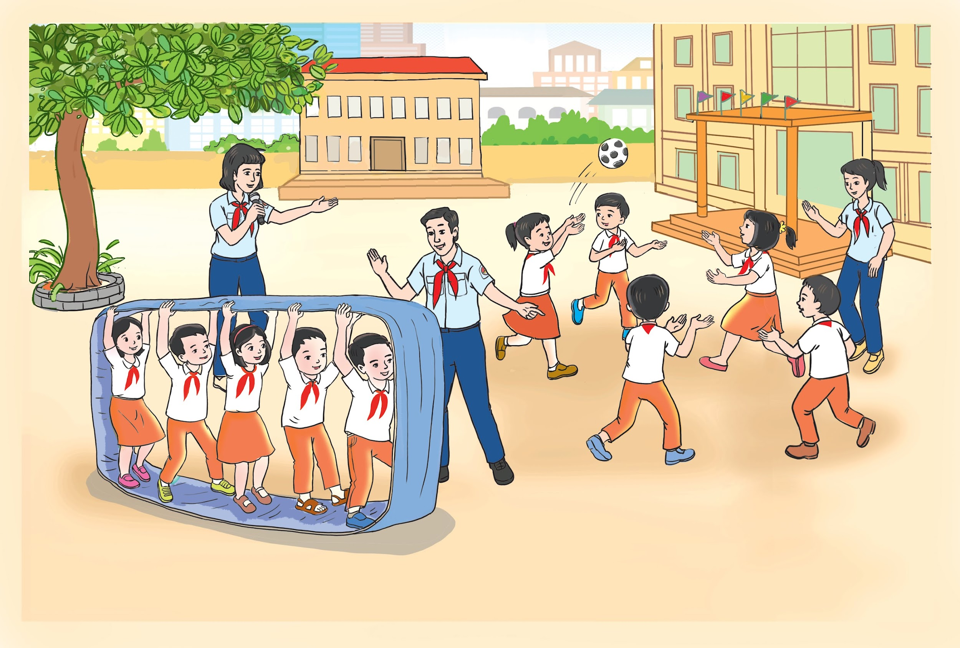
SINH HOẠT LỚP
CHỦ ĐỀ 3
BIẾT ƠN THẦY CÔ – YÊU QUÝ BẠN BÈ (TUẦN 12)

Slide 3
Hoạt động 1: Tổng kết hoạt động tuần 12 và phương hướng hoạt động tuần 13

Slide 4

Hoạt động 1: Tổng kết hoạt động tuần 12 và phương hướng hoạt động tuần 13
a. Sơ kết tuần 12
- Từng tổ báo cáo
- Lớp trưởng tập hợp ý kiến tình hình hoạt động của tổ, lớp trong tuần 12.

Slide 5
Hoạt động 1: Tổng kết hoạt động tuần 12 và phương hướng hoạt động tuần 13
b. Phương án tuần 13
- Tiếp tục ổn định, duy trì nền nếp quy định.
- Tiếp tục thực hiện tốt các nội quy của nhà trường đề ra.
- Tích cực học tập để nâng cao chất lượng.
- Tiếp tục duy trì các hoạt động: thể dục, vệ sinh trường, lớp xanh, sạch, đẹp và cả ý thức nói lời hay, làm việc tốt ....
- Thực hiện các hoạt động khác theo phân công

Slide 6
Hoạt động 2:
Tham gia múa hát tập thể theo chủ đề “Thầy cô và bạn bè”

Slide 7
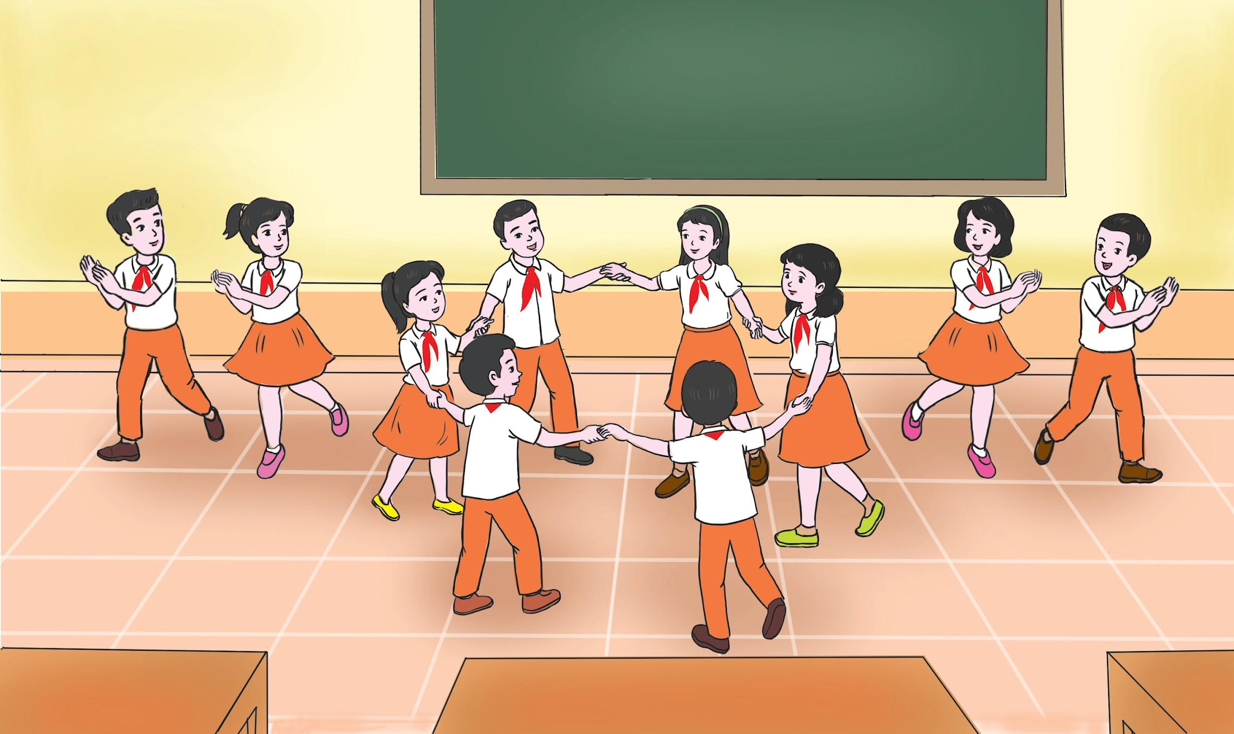
Hoạt động 2: Tham gia múa hát tập thể theo chủ đề “Thầy cô và bạn bè”
Tổ chức chơi trò chơi “Chuyền hoa”.
Tổ chức múa hát tập thể các bài hát về thầy cô và bạn bè

Slide 8

TỔNG KẾT/CAM KẾT HÀNH ĐỘNG

